Slide 1
Сервисы Faktura.ru для розничных клиентов: меняем старые представления
Наталья Лабушева
Менеджер по развитию Faktura.ru

Slide 2
РАЗРАБОТКА И ВНЕДРЕНИЕ СЕРВИСОВ ДБО ДЛЯ РОЗНИЧНЫХ
И КОРПОРАТИВНЫХ КЛИЕНТОВ ПАРТНЕРОВ. НАЧИНАЯ С КОМПЛЕКТОВАНИЯ И «УПАКОВКИ» ДИСТАНЦИОННОГО БИЗНЕСА ДО ПОДДЕРЖКИ КЛИЕНТОВ
Технологический аутсорсинг
Разработка сложной функциональности
Оптимизация бизнес-процессов
Проектирование и дизайн интерфейсов
Создание мобильных приложений
Техническая поддержка и развитие проектов
На рынке ДБО с 2000 года;
Мобильные и Интернет-сервисы;
Для корпоративных и частных клиентов банков;
Более 1,5 млн. транзакций в день;
Более 140 банков-партнеров.
Принцип сотрудничества:
Технологический аутсорсинг услуг ДБО.
По итогам 2016 года:
Корпоративные клиенты – прирост 10%;
Частные клиенты – прирост 76%;

Slide 3
Розничным клиентам
Интернет-банк
Мобильные приложения для Android
Мобильное приложения для Apple
Сервис уведомлений

Slide 4
Дополнительные возможности
Виртуальная
карта
Фронт-офис
Автоплатежи и
уведомления
Apple Pay
Анализ расходов
Бесконтактная оплата смартфоном (HCE)
Настройка безопасности
карты
Сервис «ЦФТ-Управление сетями самообслуживания»
Саморегистрация
Переводы
по номеру карты/счета
Интерфейсы для различных категорий клиентов
Сервис для VIP-клиентов
Apple Watch
НБКИ
и многое другое

Slide 5
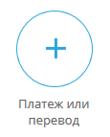
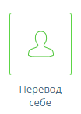
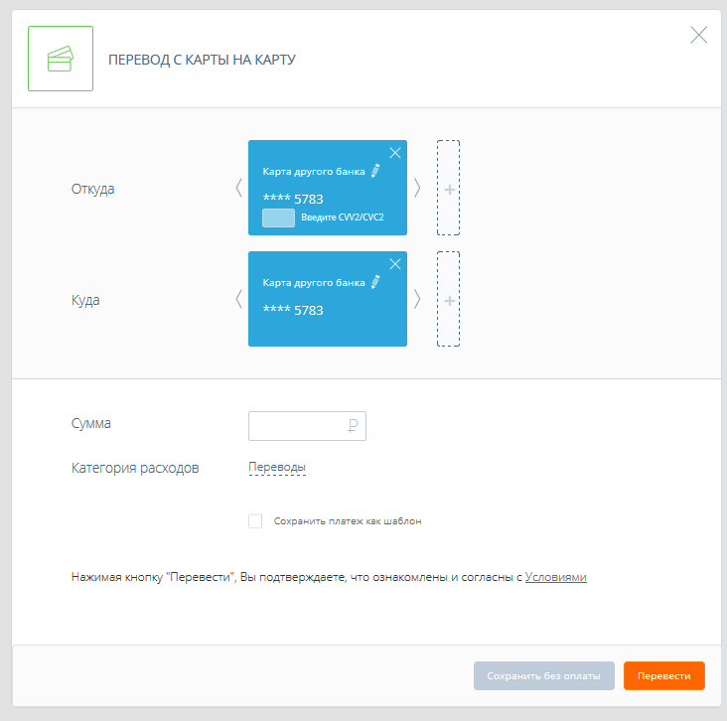
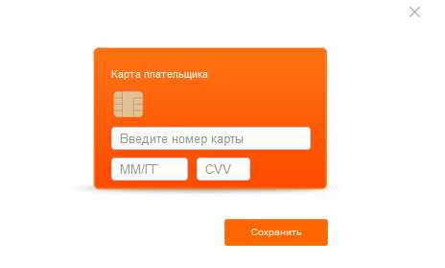
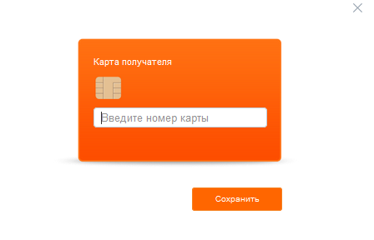
Перевод по номеру карты

Slide 6
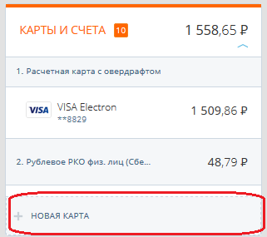
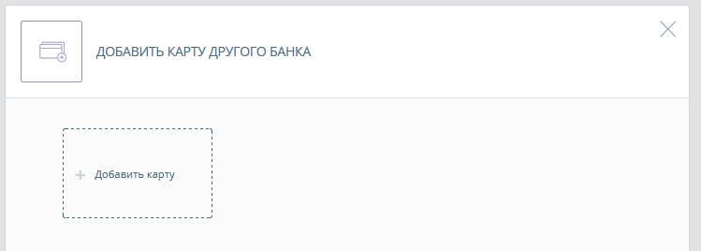
Перевод по номеру карты

Slide 7
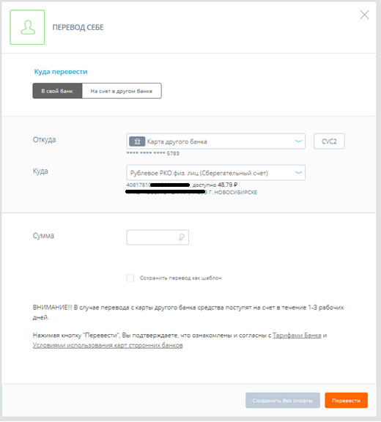
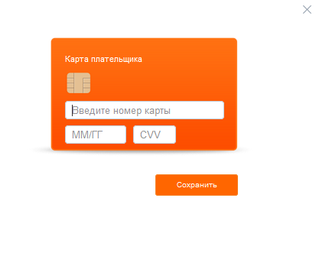
Перевод по номеру карты

Slide 8
Ближе к клиентам
Фронт-офис
позволяет сотруднику банка работать в интерфейсе клиента совместно с клиентом, консультировать его по работе в интерфейсе, создавать и редактировать шаблоны клиенту.
Интерфейсы для разных категорий пользователей
позволяет предоставить клиентам различных категории отдельные интерфейсы. Для VIP-категорий клиентов позволяет подтверждать операции, оформленные с помощью персонального менеджера.
НБКИ
позволяет клиенту оперативно получать свою кредитную историю из НБКИ в личном кабинете ДБО.
Notes:
Сменить картинку (характеризует слово ближе) - приложила
Изменить внешний вид нумерации – данные булиты не подходят, текст оставить

Slide 9
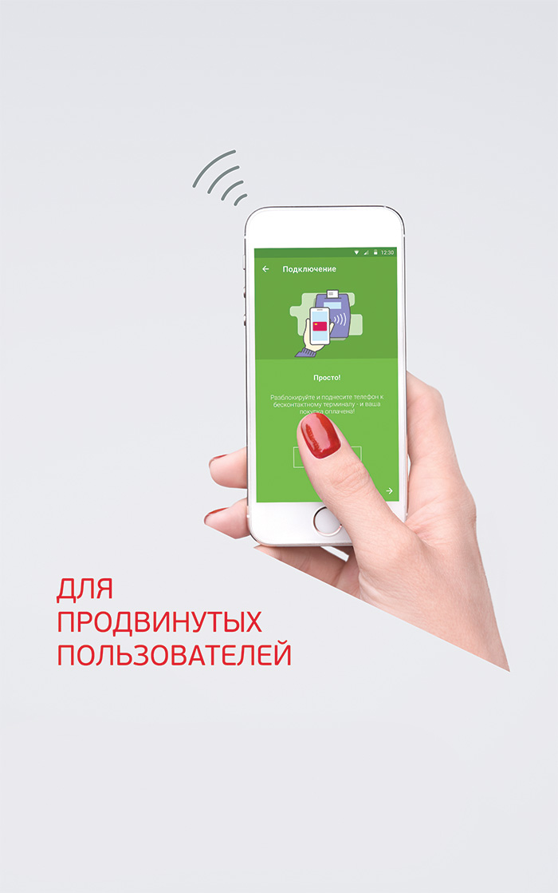
Мобильные приложения
Онлайн открытие депозитов
Программы лояльности
Touch ID (iOS, Android)
Оплата смартфоном (Apple Pay/HCE)
Notes:
Оплата смартфоном – картинка, наш герой с телефоном – можно оставить руку, но хотят и персонаж тоже

Slide 10
UX-экспертиза
09.2015 – 09.2016 Показатель
в 1,8 раз
пользователи, совершившие
хотя бы раз платежную операцию
в 1,5 раз
средняя сумма операции
в 2,1 раз
платежи
!
При замене решения важно уделять внимание качественной ux-экспертизе
Notes:
Необходимо подобрать картинку по безопасности

Slide 11
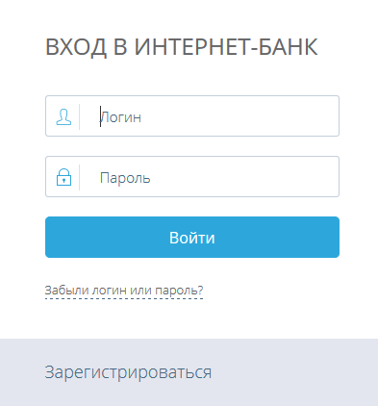
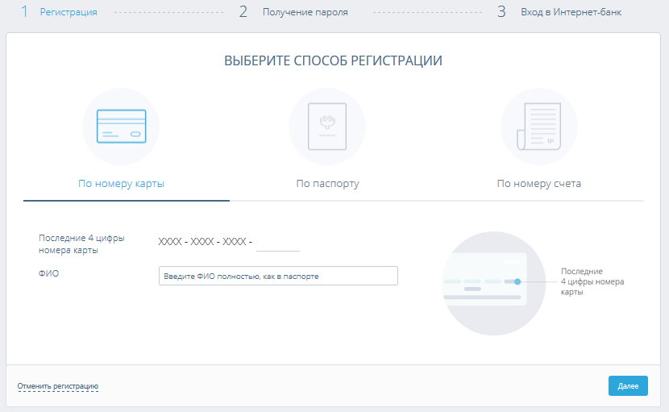
Саморегистрация
Notes:
Про убер, яндекс и тд

Slide 12
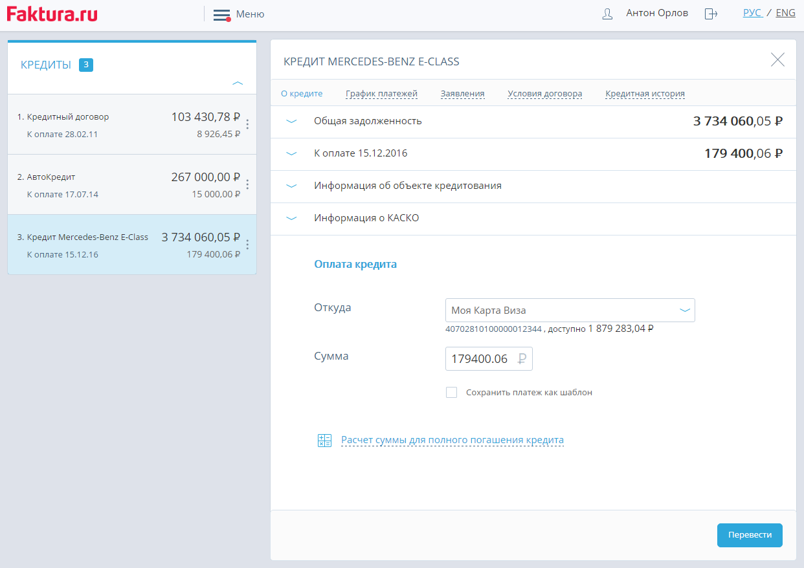
ДБО для Моно-лайнеров

Slide 13
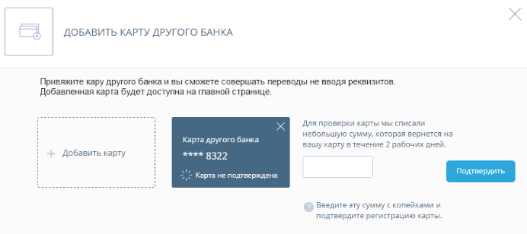
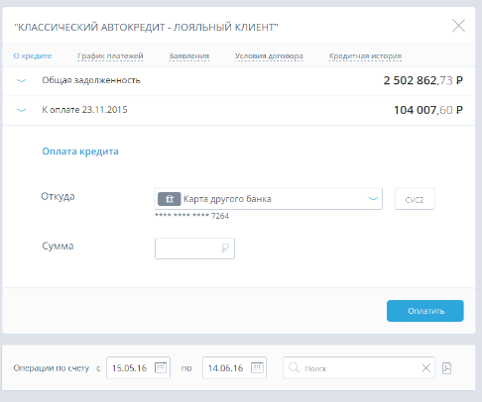
ДБО для Моно-лайнеров

Slide 14
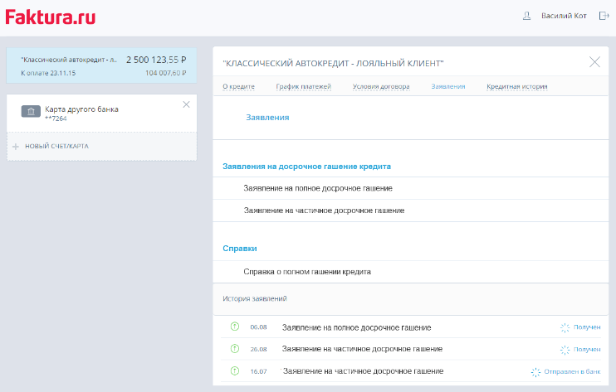
ДБО для Моно-лайнеров

Slide 15
#1 аудитория
1,5 раза
чаще
от 25 до 34 лет
максимально
активная
группа
54%
46%
!
Чтобы активировать другие категории – стоит формировать продукты под них

Slide 16
#2 активность
ОКТЯБРЬ
ПН.
ВТ.
СР.
ЧТ.
ПТ.
СБ.
ВС.
1
2
3
4
5
6
7
8
9
10
11
12
13
14
15
16
17
18
19
20
21
22
23
24
25
26
27
28
29
30
31

Slide 17
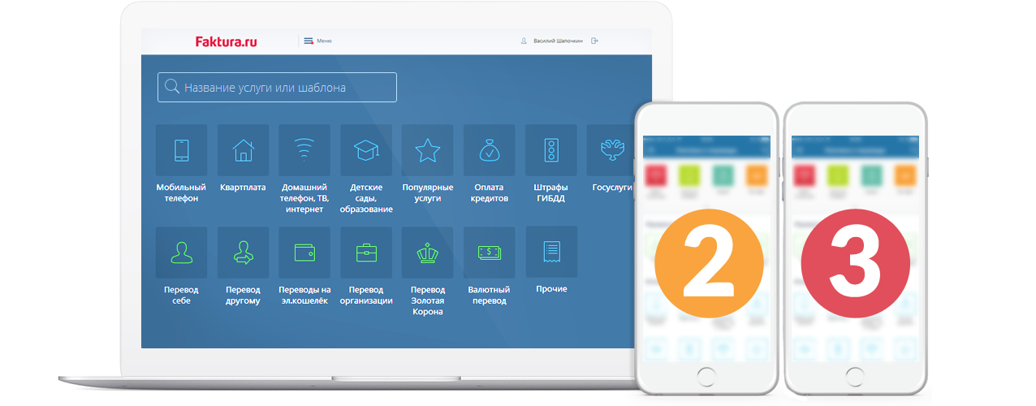
#3 специализация
Активное продвижение – каждая 2 операция
Классическая модель – каждая 3 операция
Совершается
в МП
НО!
Операции на большие суммы
пользователи совершают в интернет-банке!
Notes:
Необходимо подобрать картинку по переводам

Slide 18
Спасибо
за внимание!
Наталья Лабушева,
Менеджер по развитию Faktura.ru
n.labusheva@ftc.ru

